Slide 1
Meazza compiler
蔡万鑫

Slide 2
ANTLR
用ANTLR做词法分析的好处
ANTLR的新特性 支持左递归
优化后的左递归 VS 递归下降

Slide 3
Syntax Check
什么时候检查
ANTLR的Visitor模式

Slide 4
AST
CST 转 AST
Without Symbol Table

Slide 5
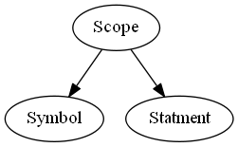
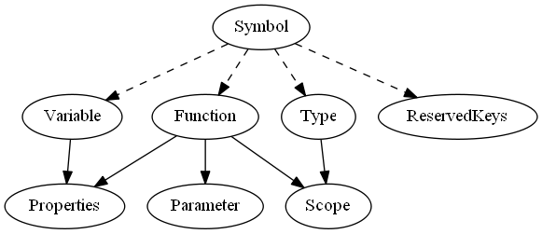
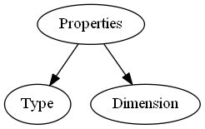
AST

Slide 6
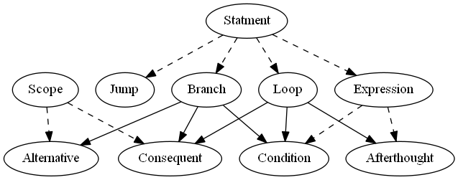
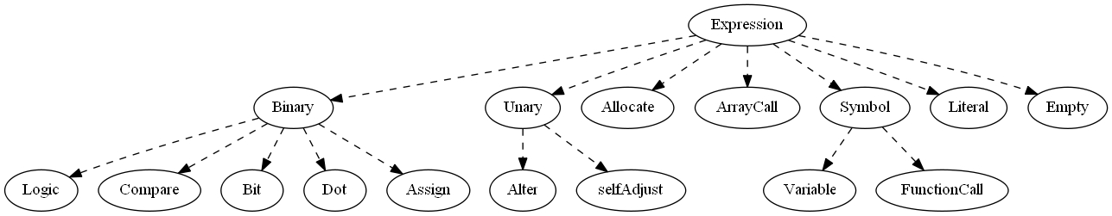
AST

Slide 7
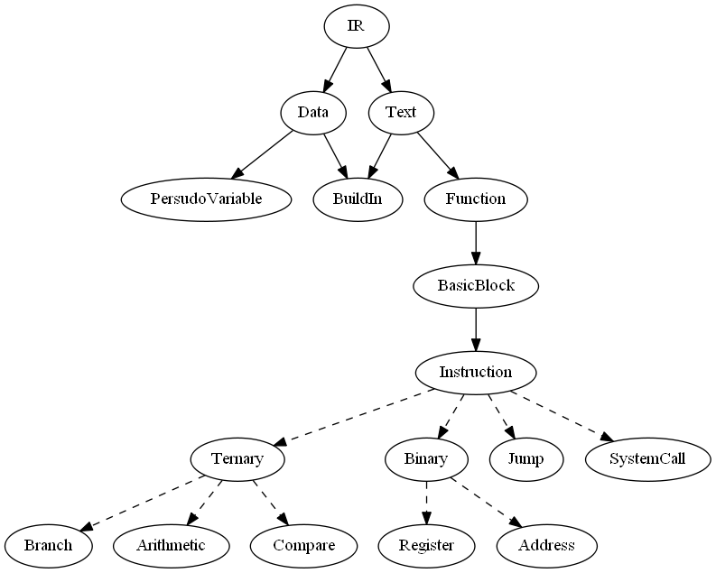

伪MIPS
思想： MIPS指令 + 无限寄存器
对Symbol做SSA
全局变量、数组成员、类成员实时和内存保持同步
$a_{0}…a_{3},t_{0}传$参，超出5个将整个参数表打包封装，传头指针
进入函数时就把参数和返回地址存至新的虚拟寄存器

Slide 8
冗余代码删除
Compare和Branch结合
如果没有RAW，则删去该语句
如果一个寄存器没有被Read，则删去Write语句
自己move到自己（可在分配完寄存器后实施）
多余move

Slide 9
MIPS寄存器分配
Classify the virtual register : temporary / local / global / save in address
(*在代码中的分类是 local , localSave , global, saveInAddress )
Optimize the usage
Allocate & Deal with some cases

Slide 10
怎么Classify
Temporary： 只在一个Basic Block 里面出现
Local 在多个Basic Block 里面出现，但RAW不会跨越function call
Global RAW跨越function call，但不会跨越可能导致自调用的call
Save In Address RAW跨越自调用call
Frame size 就是 Save In Address的size

Slide 11
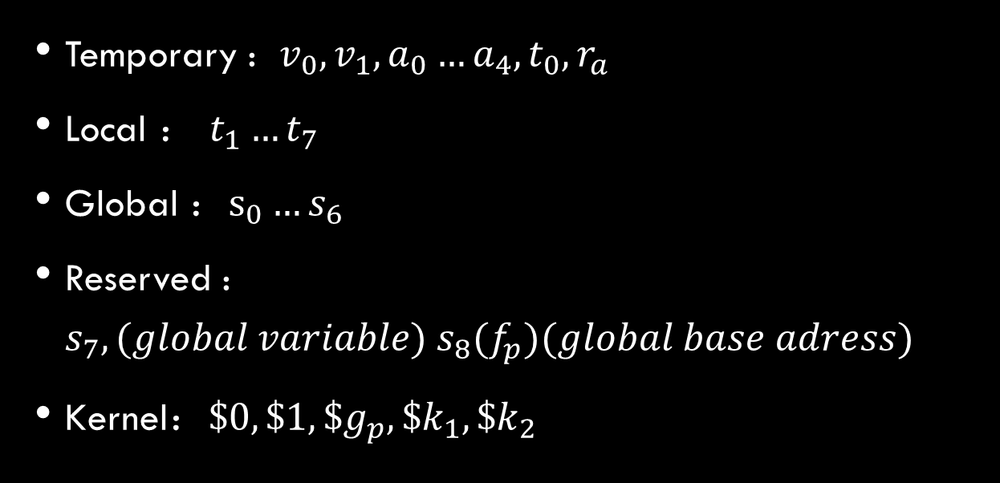
寄存器初始分配方案
Temporary : $v_{0},v_{1},a_{0}…a_{4},t_{0},r_{a}$
Local ： $t_{1}…t_{7}$
Global ：$s_{0}…s_{6}$
Reserved : $s_{7},(global variable) s_{8}(f_{p})(global base adress)$
Kernel：$\$0,\$1,\$g_{p},\$k_{1},\$k_{2}$

Slide 12

寄存器初始分配方案
先对于每个函数，将读写最多的local虚拟寄存器分配到$t_{1}…t_{7}$
在这个函数里面$t_{1}…t_{7}$唯一表示一个虚拟寄存器。
然后统计全局有global标记的虚拟寄存器，将读写最多的分配到$s_{0}…s_{6}$
$s_{0}…s_{6}$在全局唯一表示一个虚拟寄存器。

Slide 13
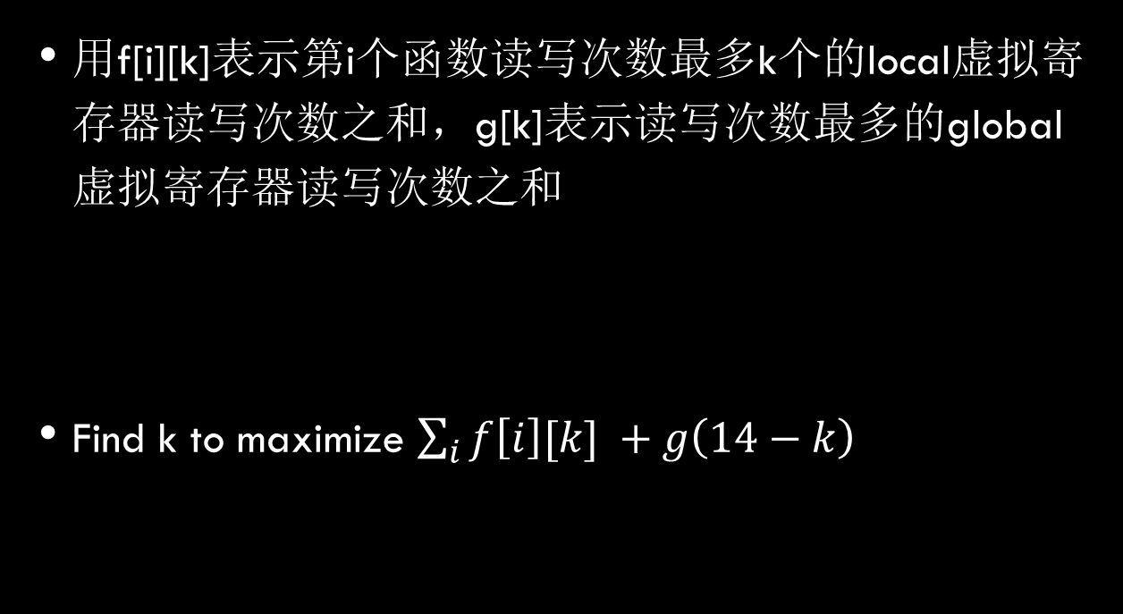
寄存器分配优化
用f[i][k]表示第i个函数读写次数最多k个的local虚拟寄存器读写次数之和，g[k]表示读写次数最多的global虚拟寄存器读写次数之和
Find k to maximize $\sum_{i}{f\left[i\right][k]} +g\left(14−k\right)$

Slide 14
寄存器分配优化
全局变量可以一开始不用放入内存，而是分配一个虚拟寄存器然后标记为global，如果没有分配到global寄存器再放入内存。

Slide 15
temporary寄存器的分配
在进入每个函数的时候check如果有没有用到的local和global寄存器，将它标记为temporary
将temporary标记的虚拟寄存器与temporary寄存器挂钩
如果虚拟寄存器生命周期结束，就释放寄存器
如果temporary寄存器都是占用的，将最早使用的temporary寄存器取出，在.data的VReg区域找一个空位放进去，然后腾出寄存器。

Slide 16
注意点
给Parameter传值的时候，应该给parameter所用的temporary寄存器加个lock。
压栈操作在寄存器分配后进行，如果发现一个函数的save in address是0就不去压栈。

